Slide 1
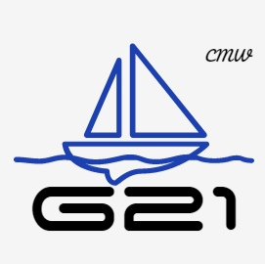

第8章 维护
8.1 软件维护的定义
8.2 软件维护的特点
组长：陈昱熹 组员：王敏 马宇轩

Slide 2

第8章 维护
在软件产品被开发出来并交付用户使用之后，就进入了软件的运行维护阶段。这个阶段是软件生命周期的最后一个阶段，其基本任务是保证软件在一个相当长的时期能够正常运行。
软件维护需要的工作量很大，平均说来，大型软件的维护成本高达开发成本的4倍左右。
软件工程的主要目的就是要提高软件的可维护性，减少软件维护所需要的工作量，降低软件系统的总成本。

Slide 3
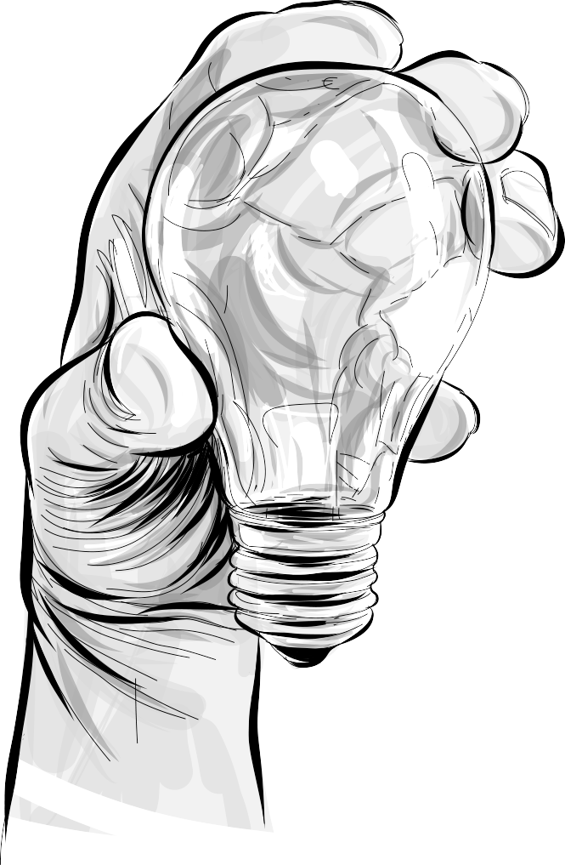
01
8.1 软件维护的定义
目
录
02
8.2 软件维护的特点
03
课堂提问

Slide 4
PART 01
8.1 软件维护的定义

Slide 5

8.1 软件维护的定义
所谓软件维护就是在软件已经交付使用之后，为了改正错误或满足新的需要而修改软件的过程。可以通过描述软件交付使用后可能进行的4项活动，具体地定义软件维护。

Slide 6
8.1.1 改正性维护-第一项维护活动
因为软件测试不可能暴露出一个大型软件系统中所有潜藏的错误，所以必然会有第一项维护活动：
在任何大型程序的使用期间，用户必然 会发现程序错误，并且把他们遇到的问题报告给维护人员。把诊断和改正错误的过程称为改正性维护。

Slide 7
8.1.2 适应性维护-第二项维护活动
旧版本
增加
修改
因此，适应性维护，也就是为了和变化了的环境适当地配合而进行的修改软件的活动，是既必要又经常的维护活动。
计算机科学技术领域的各个方面都在迅速进步，大约每过36个月就有新一代的硬件宣告出现，经常推出新操作系统或旧系统的修改版本，时常增加或修改外部设备和其他系统部件；另外，应用软件的使用寿命却很容易超过10年，远远长于最初开发这个软件时的运行环境的寿命。因此，适应性维护，也就是为了和变化了的环境适当地配合而进行的修改软件的活动，是既必要又经常的维护活动。
实际寿命
预期寿命

Slide 8
8.1.3 完善性维护-第三项维护活动
当一个软件系统顺利地运行时，常常出现第三项维护活动：在使用软件的过程中用户往往提出增加新功能或修改已有功能的建议，还可能提出一般性的改进意见。为了满足这类要求，需要进行完善性维护。这项维护活动通常占软件维护工作的大部分。

Slide 9
8.1.4 预防性维护-第四项维护活动
当为了改进未来的可维护性或可靠性，或为了给未来的改进奠定更好的基础而修改软件时，出现了第四项维护活动。这项维护活动通常称为预防性维护，目前这项维护活动相对比较少。

Slide 10
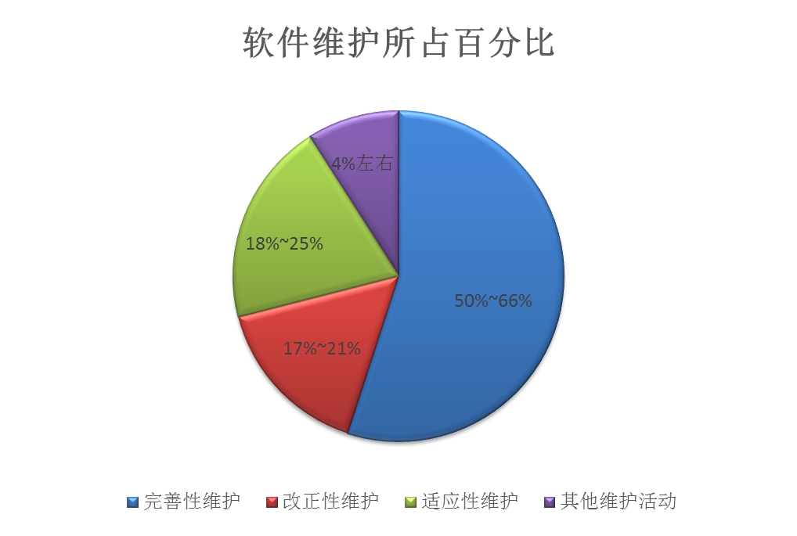
8.1 软件维护的定义
从上述关于软件维护的定义不难看出，软件维护绝不仅限于纠正使用中发现的错误，事实上在全部维护活动中一半以上是完善性维护。
应该注意，上述4类维护活动都必须应用于整个软件配置，维护软件文档和维护软件的可执行代码是同样重要的。

Slide 11
PART 02
8.2 软件维护的特点

Slide 12
8.2.1 结构化维护与非结构化维护差别巨大
1.非结构化维护
如果软件配置的唯一成分是程序代码，那么维护活动从艰苦地评价程序代码开始，而且常常由于程序内部文档不足而使评价更困难，对于软件结构、全程数据结构、系统接口、性能和(或)设计约束等经常会产生误解，而且对程序代码所做的改动的后果也是难于估量的。
非结构化维护需要付出很大代价(浪费精力并且遭受挫折的打击)，这种维护方式是没有使用良好定义的方法学开发出来的软件的必然结果。

Slide 13
8.2.1 结构化维护与非结构化维护差别巨大
2.结构化维护
如果有一个完整的软件配置存在，那么维护工作从评价设计文档开始，确定软件重要的结构、性能以及接口等特点；估量要求的改动将带来的影响，并且计划实施途径。然后：
首先，修改设计并且对所做的修改进行仔细复查。
然后，编写相应的源程序代码；
接下来，使用在测试说明书中包含的信息进行回归测试；
最后，把修改后的软件再次交付使用。
刚才描述的事件构成结构化维护，它是在软件开发的早期应用软件工程方法学的结果。虽然有了软件的完整配置并不能保证维护中没有问题，但是确实能减少精力的浪费并且能提高维护的总体质量。

Slide 14
8.2.2 维护的代价高昂
在过去的几十年中，软件维护的费用稳步上升。1970 年用于维护已有软件的费用只占软件总预算的35%~40%，1980年上升为40% ~60%，1990年上升为70% ~ 80%。
维护费用只不过是软件维护的最明显的代价，其他_些现在还不明显的代价将来可能更为人们所关注。

Slide 15
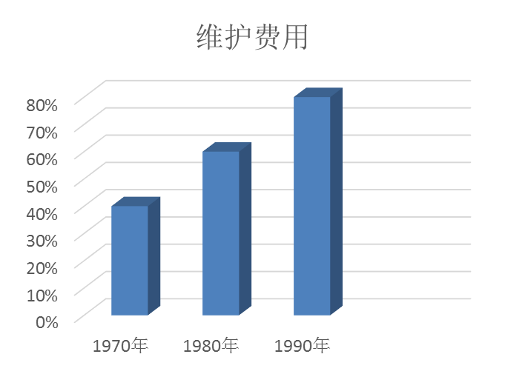
8.2.2 维护的代价高昂
无形的代价！！！
因为可用的资源必须供维护任务使用，以致耽误甚至丧失了开发的良机，这是软件维护的一个无形的代价。其他无形的代价还有以下几个。
1、当看来合理的有关改错或修改的要求不能及时满足时将引起用户不满。
2、由于维护时的改动，在软件中引入了潜伏的错误，从而降低了软件的质量。
3、当必须把软件工程师调去从事维护工作时，将在开发过程中造成混乱。

Slide 16
8.2.2 维护的代价高昂
软件维护的最后一个代价是生产率的大幅度下降，这种情况在维护旧程序时常常遇到。例如，据Gausler在1976年的报道，美国空军的飞行控制软件每条指令的开发成本是75美元，然而维护成本大约是每条指令4000美元，也就是说，生产率下降为约1/50。

Slide 17
8.2.2 维护的代价高昂
用于维护工作的劳动可以分成生产性活动(例如，分析评价，修改设计和编写程序代码等)和非生产性活动(例如，理解程序代码的功能，解释数据结构、接口特点和性能限度等)。下述表达式给出维护工作量的一个模型: M= P+ Kx exp(c-d)
其中，M是维护用的总工作量，P是生产性工作量，K是经验常数，c是复杂程度(非结构化设计和缺少文档都会增加软件的复杂程度)，d是维护人员对软件的熟悉程度。
上面的模型表明，如果软件的开发途径不好(即没有使用软件工程方法学)，而且原来的开发人员不能参加维护工作，那么维护工作量和费用将指数地增加。

Slide 18
8.2.2 维护的代价高昂
用于维护工作的劳动可以分：
生产性活动
分析评价
修改设计
编写程序代码
非生产性活动
理解程序代码的功能
解释数据结构
接口特点
性能限度
下述表达式给出维护工作量的一个模型：M=P+K×exp(c-d)，其中：
M：维护用的总工作量
P：生产性工作量
K：经验常数
c：复杂程度
d：维护人员对软件的熟悉程度
上面的模型表明，如果软件的开发途径不好，而且原来的开发人员不能参加维护工作，那么维护工作量和费用将指数地增加。

Slide 19
8.2.3 维护的问题很多
下面列出和软件维护有关的部分问题：
（1）理解别人写的程序通常非常困难，而且困难程度随着软件配置成分的减少而迅速增加。如果仅有程序代码没有说明文档，则会出现严重的问题。
（2） 需要维护的软件往往没有合格的文档，或者文档资料显著不足。认识到软件必须有文档仅仅是第一步，容易理解的并且和程序代码完全一致的文档才真正有价值。

Slide 20
8.2.3 维护的问题很多
（3） 当要求对软件进行维护时，不能指望由开发人员给人们仔细说明软件。由于维护阶段持续的时间很长，因此，当需要解释软件时，往往原来写程序的人已经不在附近了。
（4） 绝大多数软件在设计时没有考虑将来的修改。除非使用强调模块独立原理的设计方法学，否则修改软件既困难又容易发生差错。
（5） 软件维护不是一项吸引人的工作。形成这种观念很大程度上是因为维护工作经常遭受挫折。
上述种种问题在现有的没采用软件工程思想开发出来的软件中，都或多或少地存在着。不应该把一种科学的方法学看做万应灵药，但是，软件工程至少部分地解决了与维护有关的每一个问题。

Slide 21
PART 03
课堂提问

Slide 22
问题
1
通常有哪几项软件维护活动？

Slide 23
答案
1
4项。分别是：
1、第一项维护活动——改正性维护；
2、第二项维护活动——适应性维护；
3、第三项维护活动——完善性维护；
4、第四项维护活动——预防性维护；

Slide 24
问题
2
非结构化维护的有什么坏处？

Slide 25
答案
2
如果软件配置的唯一成分是程序代码，那么维护活动从艰苦地评价程序代码开始，而且常常由于程序内部文档不足而使评价更困难，对于软件结构、全程数据结构、系统接口、性能和(或)设计约束等经常会产生误解，而且对程序代码所做的改动的后果也是难于估量的:因为没有测试方面的文档，所以不可能进行回归测试(即指为了保证所做的修改没有在以前可以正常使用的软件功能中引人错误而重复过去做过的测试)。非结构化维护需要付出很大代价(浪费精力并且遭受挫折的打击)，这种维护方式是没有使用良好定义的方法学开发出来的软件的必然结果。

Slide 26
问题
3
软件维护有哪些有形和无形的代价？

Slide 27
答案
3
最明显的代价：维护费用；
无形的代价有：
1、因为可用的资源必须供维护任务使用，以致耽误甚至丧失了开发的良机；
2、当看来合理的有关改错或修改的要求不能及时满足时将引起用户不满；
3、由于维护时的改动，在软件中引入了潜伏的错误，从而降低了软件的质量；
4、当必须把软件工程师调去从事维护工作时，将在开发过程中造成混乱。

Slide 28
问题
4
在软件维护过程中可能会出现哪些问题？请列举。

Slide 29
4
答案
（1）理解别人写的程序通常非常困难，而且困难程度随着软件配置成分的减少而迅速增加。如果仅有程序代码没有说明文档，则会出现严重的问题。
（2） 需要维护的软件往往没有合格的文档，或者文档资料显著不足。认识到软件必须有文档仅仅是第一步，容易理解的并且和程序代码完全一致的文档才真正有价值。
（3） 当要求对软件进行维护时，不能指望由开发人员给人们仔细说明软件。由于维护阶段持续的时间很长，因此，当需要解释软件时，往往原来写程序的人已经不在附近了。
（4） 绝大多数软件在设计时没有考虑将来的修改。除非使用强调模块独立原理的设计方法学，否则修改软件既困难又容易发生差错。
（5） 软件维护不是一项吸引人的工作。形成这种观念很大程度上是因为维护工作经常遭受挫折。

Slide 30

参考文献：
软件工程导论[M]. 清华大学出版社, 张海藩.牟永敏, 2013

Slide 31
感谢观看，欢迎指导

